Slide 1

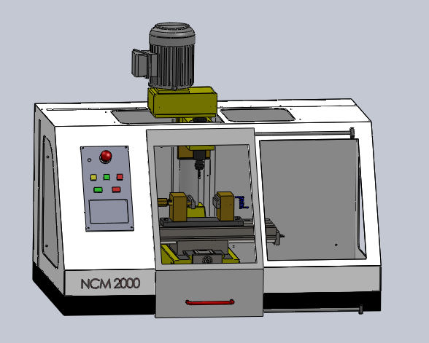
escuela politécnica del ejército
ING. MECATRÓNICA
CARLOS AGUIRRE

Slide 2
PRESENTACION NCM-2000
DEFINICIÓN DEL PROBLEMA
INTRODUCCIÓN
CONCEPTOS BÁSICOS
DISEÑO MECÁNICO
DISEÑO SISTEMA DE CONTROL
DISEÑO ELECTRÓNICO/ELÉCTRICO
INSTRUCCIONES DE OPERACIÓN DE LA MÁQUINA NCM-2000
CONCLUSIONES Y REOCMENDACIONES

Slide 3
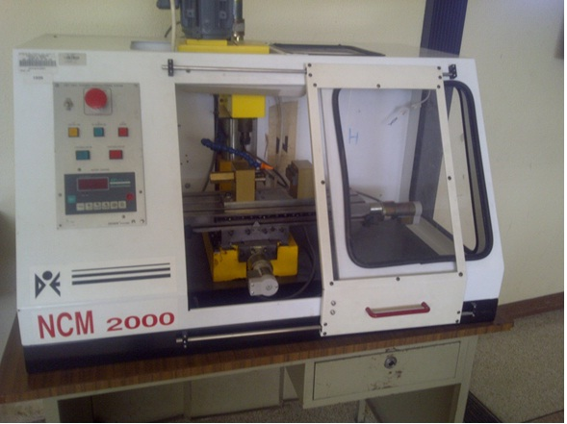
PROBLEMA
Surge la necesidad de repotenciar y modernizar la máquina NCM-2000 del laboratorio de CAD/CAM de la ESPE mediante el diseño y construcción de una interfaz computacional de control y monitoreo

Slide 4
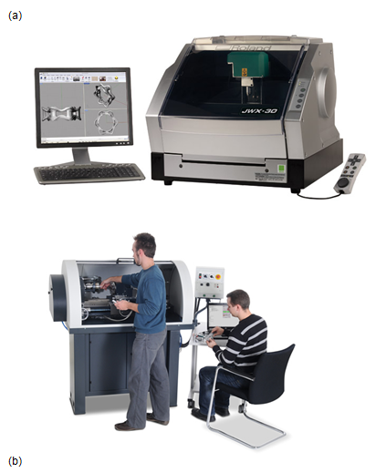
INTRODUCCIÓN
OBJETIVO GENERAL
Contribuir en la mejora del equipamiento y funcionamiento del laboratorio de CAD/CAM de la ESPE mediante el desarrollo de una interfaz computacional de control y monitoreo para la máquina NCM-2000.

Slide 5
INTRODUCCIÓN
OBJETIVOS ESPECÍFICOS
Diseñar y construir el sistema de interfaz computacional de bajo costo capaz de generar el código G, que sea amigable al usuario y que permita un fácil monitoreo del proceso de manufactura.
Adecuar el sistema de control computarizado a la máquina de herramienta NCM-2000
Diseñar y adquirir los circuitos eléctricos y electrónicos para:
  Interfaz de comunicación
  Drivers (controladores).
Comprobar mediante pruebas físicas la correcta compatibilidad entre el programa y la máquina NCM-2000, comparando el diseño realizado con el producto del maquinado.
Realizar los Manuales de Operación, Pruebas y Mantenimiento de la maquina NCM - 2000.
Evaluar los beneficios económicos del proyecto.

Slide 6
DISEÑO
MECÁNICO

Slide 7
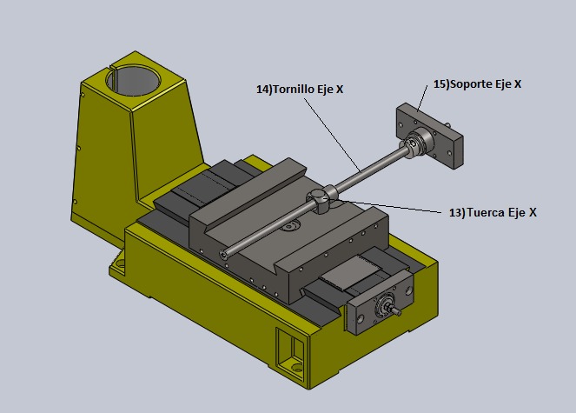
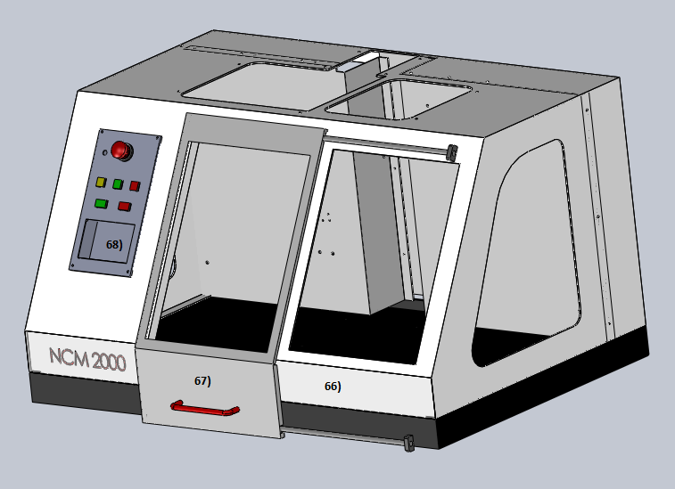
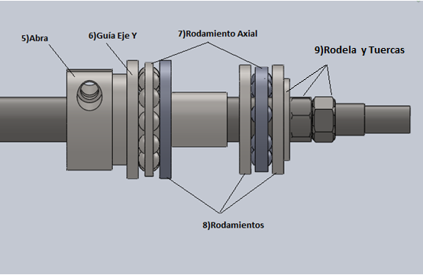
SIMULACIÓN PARTES CONSTITUTIVAS

Slide 8
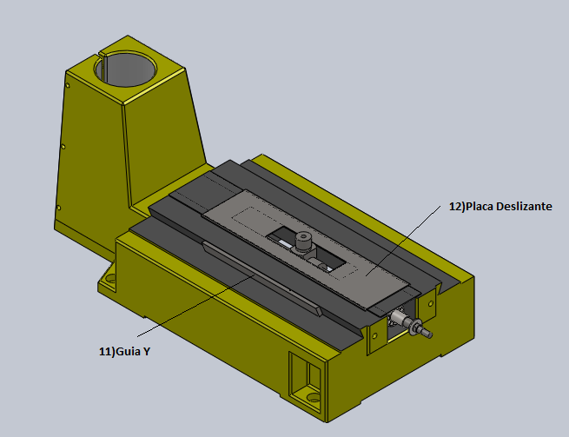
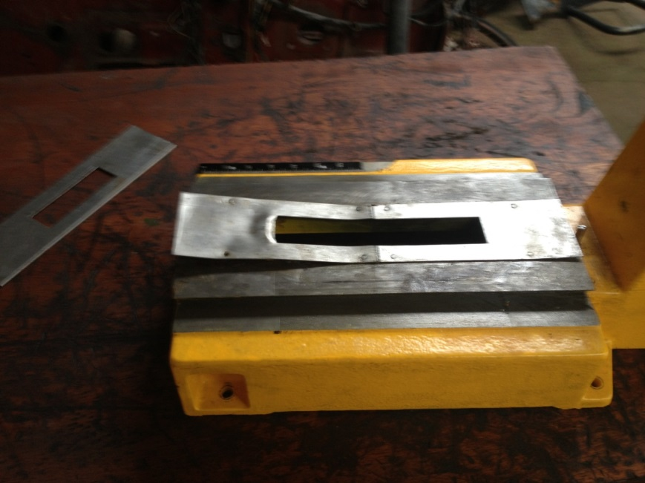
PROBLEMAS MECÁNICOS

Slide 9
ESPECIFICACIONES TÉCNICAS
Controlador | INOPERABLE
Comunicación | NINGUNA
Carrera Eje X | 290 [mm]
Carrera Eje Y | 205 [mm]
Carrera Eje Z | 130 [mm]
Motores Ejes (X,Y,Z) | Servomotores
Velocidad del mandril | 1000 RPM
Paso Efectivo Tornillos (X,YZ) | 2 [mm]
Cambio de Herramienta | Manual
Dimensiones (Ancho/Altura/Profundidad) | 1000 x 855 x660 [mm]
Condiciones de Operación
Fuente de Poder | 220V (TRIFÁSICO)

Slide 10
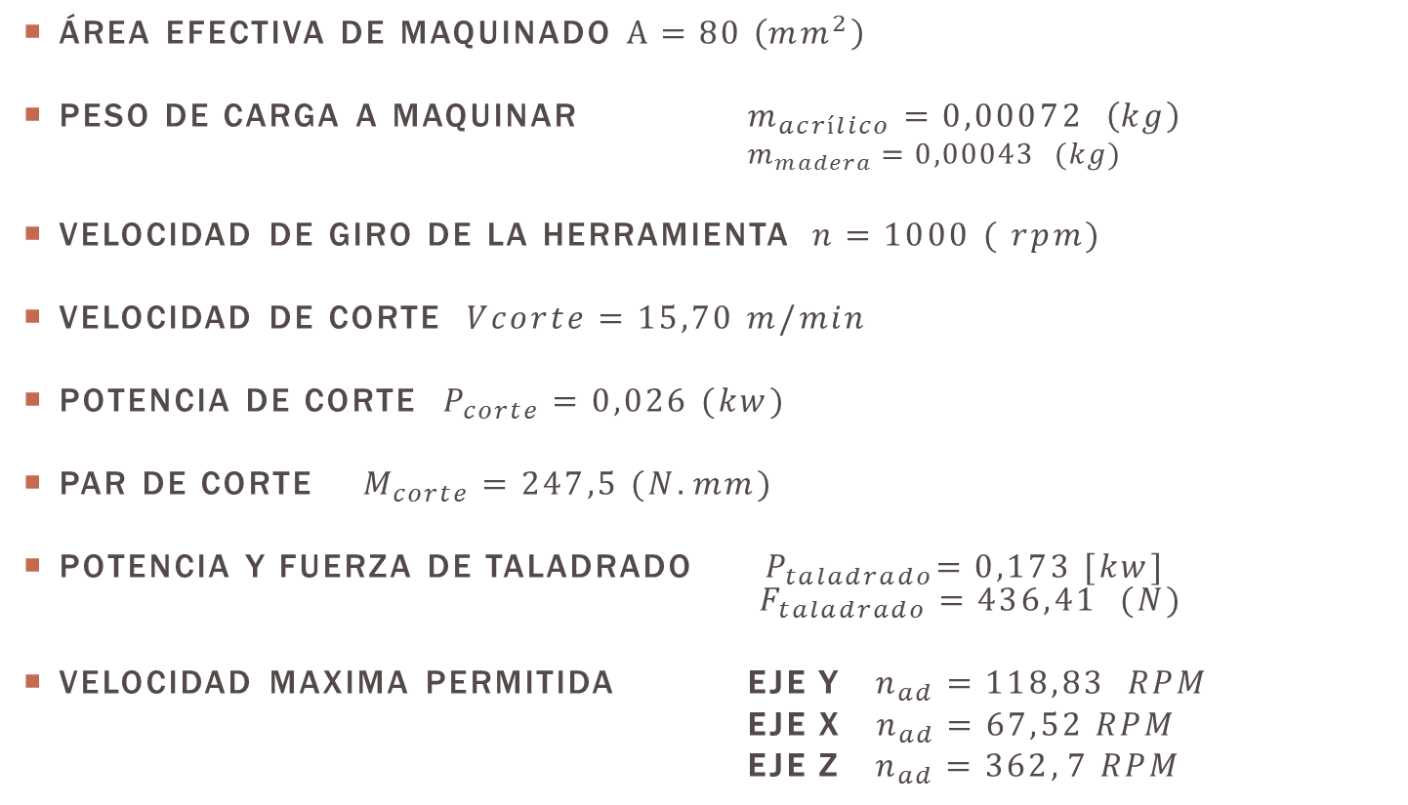
MECANICA DEL FRESADO
ÁREA EFECTIVA DE MAQUINADO $A=80 \left(mm^{2}\right)$
PESO DE CARGA A MAQUINAR $m_{acrílico}=0,00072 \left(kg\right)$
  $m_{madera}=0,00043 (kg)$
VELOCIDAD DE GIRO DE LA HERRAMIENTA$n=1000 ( rpm)$
VELOCIDAD DE CORTE $Vcorte=15,70 m/min$
POTENCIA DE CORTE $P_{corte}=0,026 (kw)$
PAR DE CORTE $M_{corte}=247,5 (N.mm)$
POTENCIA Y FUERZA DE TALADRADO ${ P}_{taladrado}=0,173 [kw]$ $F_{taladrado}=436,41 (N)$
VELOCIDAD MAXIMA PERMITIDA EJE Y $n_{ad}=118,83 RPM$
EJE X $n_{ad}=67,52 RPM$
EJE Z $n_{ad}=362, 7 RPM$

Slide 11
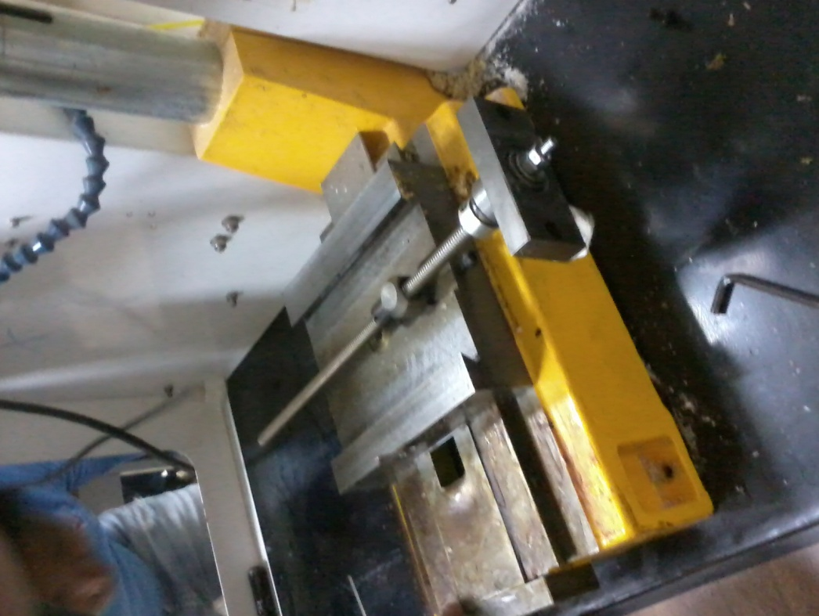
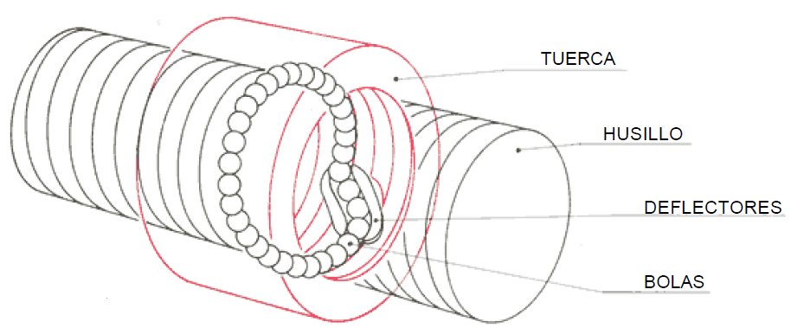
PAR DE TORSIÓN
Los tornillos de potencia de bolas que posee la máquina para los ejes X, Y, Z presentan un rozamiento entre rosca y bolas de cojinetes como se observa en la imagen, esta característica disminuye la fricción que existe entre éstos elementos elevando considerablemente la eficiencia del sistema

Slide 12

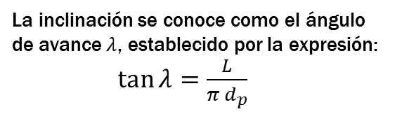
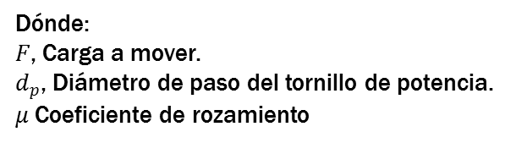


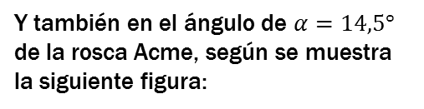
Para determinar la ecuación del par de torsión se debe tomar a la rosca del tornillo como un plano inclinado, que se ha enroscado alrededor de un cilindro, creando una hélice. Si se desenroscara una revolución de la hélice
La fuerza normal entre tornillo y tuerca se presenta en ángulo en dos planos, en el ángulo de avance $λ$ según se muestra en la figura:
La inclinación se conoce como el ángulo de avance $λ$, establecido por la expresión:
$\tan{λ}=\frac{L}{π d_{p}}$
Y también en el ángulo de $α=14,5°$ de la rosca Acme, según se muestra la siguiente figura:
$b=π d_{p}$
$$T=F\frac{d_{p}}{2}$$
Dónde:
$F$, Carga a mover.
$d_{p}$, Diámetro de paso del tornillo de potencia.
$μ$ Coeficiente de rozamiento

Slide 13

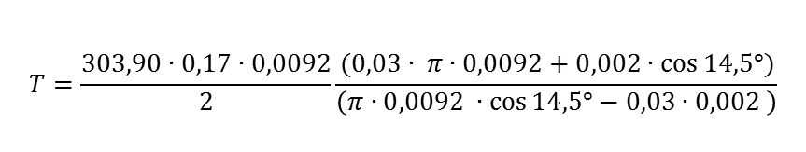
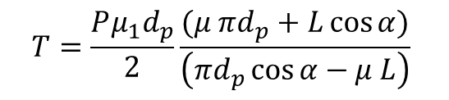

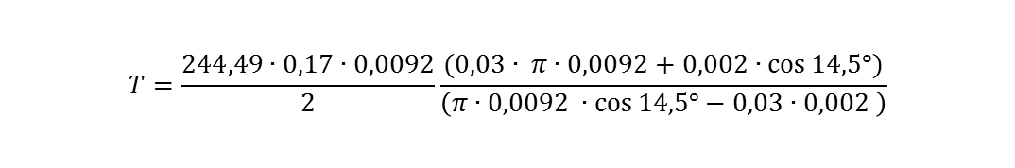
PAR DE TORSION POR CARGA PERPENDICULAR
$$T=\frac{{Pμ_{1}d}_{p}}{2}\frac{(μ πd_{p}+L\cos{α})}{\left(πd_{p}\cos{α}−μ L\right)}$$
EJE Y
$$T=\frac{303,90∙0,17∙0,0092}{2}\frac{(0,03∙ π∙0,0092+0,002∙cos{14,5°})}{\left(π∙0,0092 ∙\cos{14,5°}−0,03∙0,002 \right)}$$
$$T_{Carga perpendicular}=24 \left(N.mm\right)$$
EJE X
$$T=\frac{244,49∙0,17∙0,0092}{2}\frac{(0,03∙ π∙0,0092+0,002∙cos{14,5°})}{\left(π∙0,0092 ∙\cos{14,5°}−0,03∙0,002 \right)}$$
$${ T}_{Carga perpendicular}=19 \left(N.mm\right)$$

Slide 14

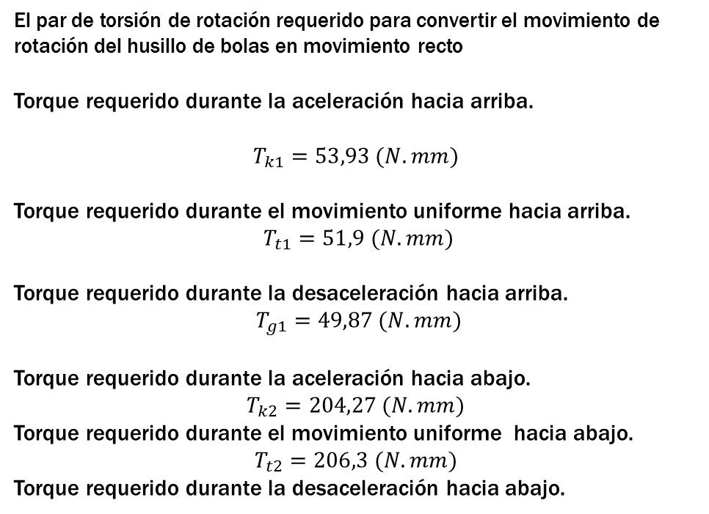
PAR DE TORSIÓN EJE Z
El par de torsión de rotación requerido para convertir el movimiento de rotación del husillo de bolas en movimiento recto
Torque requerido durante la aceleración hacia arriba.
$$T_{k1}=53,93 (N.mm)$$
Torque requerido durante el movimiento uniforme hacia arriba.
$T_{t1}=51,9 (N.mm)$
Torque requerido durante la desaceleración hacia arriba.
$T_{g1}=49,87 (N.mm)$
Torque requerido durante la aceleración hacia abajo.
$$T_{k2}=204,27 (N.mm)$$
Torque requerido durante el movimiento uniforme hacia abajo.
$$T_{t2}=206,3 (N.mm)$$
Torque requerido durante la desaceleración hacia abajo.
$$T_{g2}=208,33 (N.mm)$$

Slide 15
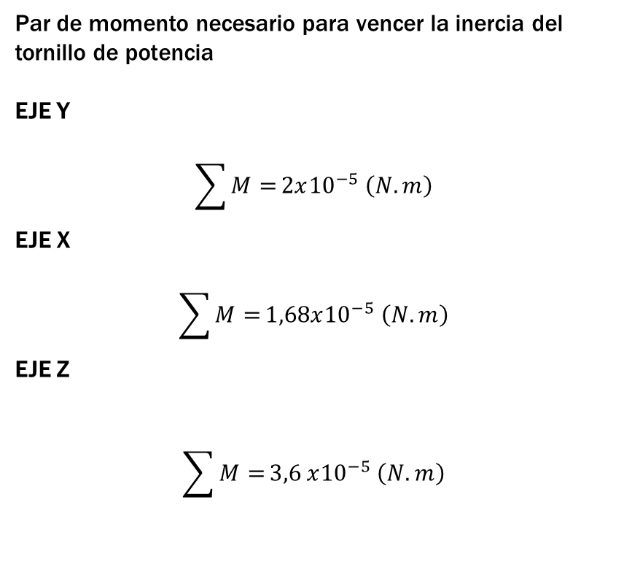
TORQUE POR INERCIA
Par de momento necesario para vencer la inercia del tornillo de potencia
EJE Y
$$\sum{M=}2x{10}^{−5} \left(N.m\right)$$
EJE X
$$\sum{M=}1,68x{10}^{−5} \left(N.m\right)$$
EJE Z
$$\sum{M=}3,6 x{10}^{−5} \left(N.m\right)$$

Slide 16

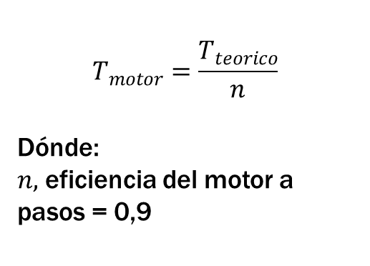
TORQUE TOTAL REQUERIDO
EJE Y
$$T=T_{Carga perpendicular}+T_{Tornillo}+T_{corte}$$
$$T=24+0,022+247,5$$
$$T=\frac{271,52}{0,9}=301,69 (N.mm)$$
EJE X
$$T=T_{Carga perpendicular}+T_{Tornillo}+T_{corte}$$
$$T=19+0,0168+247,5$$
$$T=\frac{266,51}{0,9}=296,13 \left(N.mm\right)$$
EJE Z
$$T=T_{g2}+T_{Tornillo}$$
$$T=\frac{208,36}{0,9}=231,51 (N.mm)$$
$$T_{motor}=\frac{T_{teorico}}{n}$$
Dónde:
$n,$ eficiencia del motor a pasos = 0,9

Slide 17
SELECCIÓN DE MOTORES
PARÁMETRO/ MOTOR | PAP | SERVOMOTOR
VELOCIDAD | Hay una relación inversa entre velocidad y par en los motores por pasos. Cuando la velocidad se incrementa, el par decrece. | Los motores servo tienen un par constante hasta la velocidad nominal.
PAR | Los motores por pasos no tienen la capacidad de producir un par pico en cortos periodos de tiempo. | Los servomotores tienen la capacidad de producir un par pico en cortos periodos de tiempo que es hasta 8 veces su par nominal continuo.
BUCLE | Los motores por pasos son de bucle abierto. | Los servos son de bucle cerrado.
RESOLUCIÓN | Los motores por pasos tienen 200 pasos por revolución. El driver/amplificador puede configurarse a medio paso del motor (400 pasos/rev) o incluso micro pasos (ej. 1600 pasos/rev y hasta 25000 pasos/rev). | El servomotor se basa en un codificador con valores típicos 500, 1000, 2000 pasos/rev. Si usamos un codificador de cuadratura, la resolución se multiplica por cuatro.
PRECIO | Los motores por pasos tienden a ser un 10-20 % más baratos | Costo Alto
MANTENIMIENTO | Los motores por pasos no tienen escobilla y por tanto no necesitan mantenimiento. | Necesitan que sus escobillas se cambien periódicamente, para evitar esto pueden usarse servomotores sin escobillas.

Slide 18
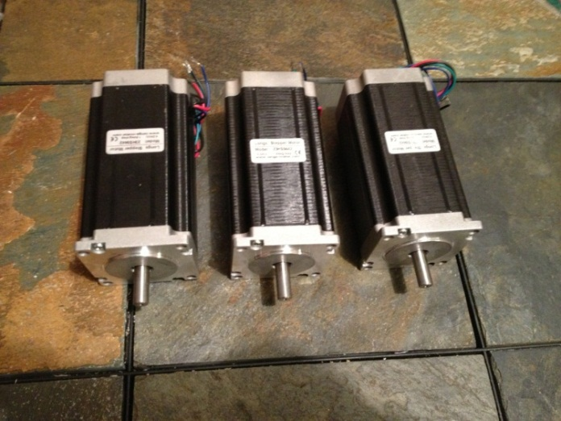
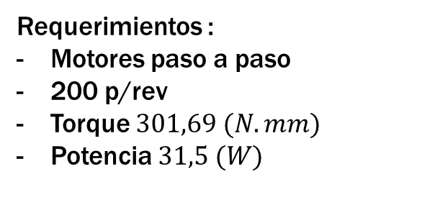
MOTORES PAP
Requerimientos :
Motores paso a paso
200 p/rev
- Torque $301,69 (N.mm)$
- Potencia $31,5 (W)$
Modelo | 23HS9430
Número de pasos (p/rev) | 200
Longitud motor (mm) | 112
Corriente nominal (A) | 4,2
Voltaje nominal (V) | 6,3
Resistencia (Ω) | 0,9
Inductancia (mH) | 3,8
Torque (N.m) | 2,8
Inercia rotor (g.cm²) | 800
# Cables | 4
Peso (g) | 1400
LONGS MOTOR NEMA 23HS9442 CON EJE SIMPLE

Slide 19
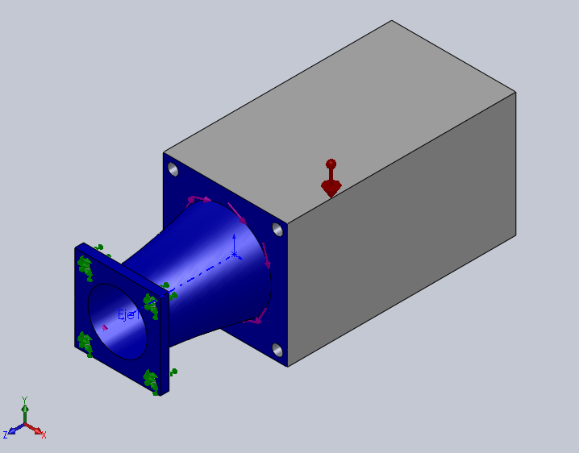
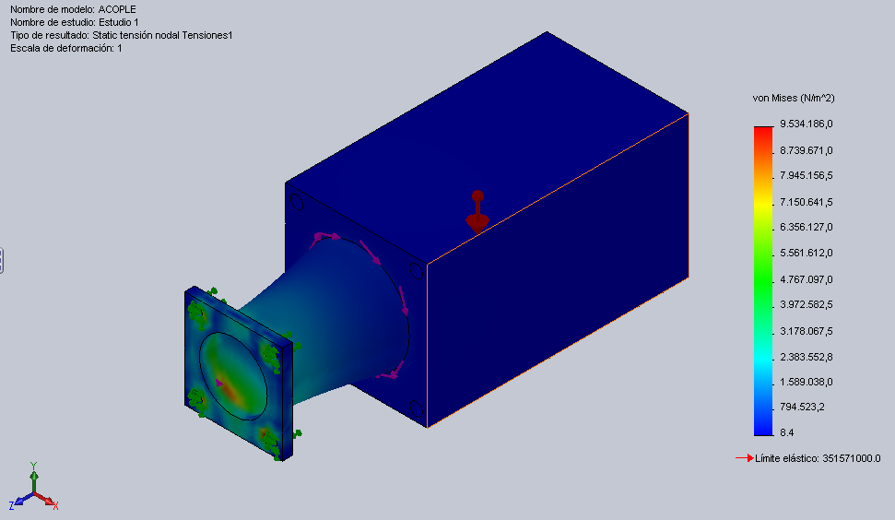
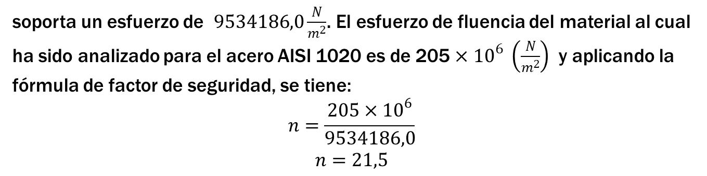
DISEÑO DE ACOPLES MOTOR-EJE
Definición de puntos de apoyo y fuerzas
    ANALISIS DE ESFUERZOS
soporta un esfuerzo de $9534186,0\frac{N}{m^{2}}$. El esfuerzo de fluencia del material al cual ha sido analizado para el acero AISI 1020 es de 205 $×{10}^{6} \left(\frac{N}{m^{2}}\right)$ y aplicando la fórmula de factor de seguridad, se tiene:
$$n=\frac{205×{10}^{6}}{9534186,0}$$
$$n=21,5$$

Slide 20
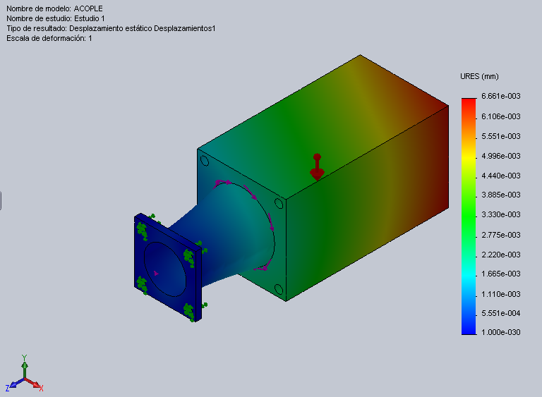
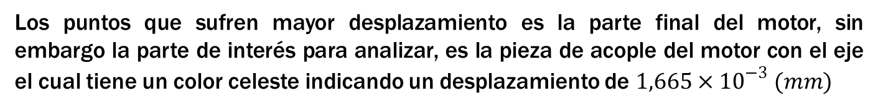
DISEÑO DE ACOPLES MOTOR-EJE
    ANALISIS DE DEFORMACIÓN
Los puntos que sufren mayor desplazamiento es la parte final del motor, sin embargo la parte de interés para analizar, es la pieza de acople del motor con el eje el cual tiene un color celeste indicando un desplazamiento de $1,665×{10}^{−3} (mm)$

Slide 21
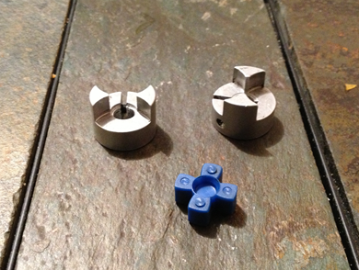
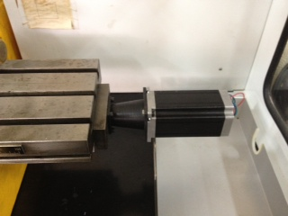
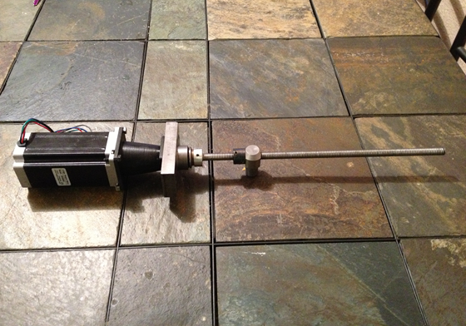
MONTAJE

Slide 22
SISTEMA DE CONTROL

Slide 23
SISTEMA DE CONTROL
El sistema que se diseño, cumple con la siguiente secuencia de operaciones:
OPERARIO O ESTUDIANTE
1) Ingreso de archivos de imagen DXF, HPGL, BMP, JPEG o archivos de programas de CAD/CAM.
INTERFAZ COMPUTACIONAL DE CONTROL Y MONITOREO
1) Interpretación y obtención de datos de los archivos e imágenes internamente por software.
2) Transformación de todos los datos obtenidos a código G internamente por software.
3) Ejecución del código (computador y máquina CNC).

Slide 24
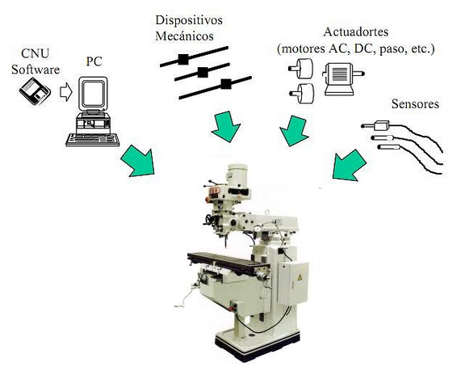
EQUIPAMIENTO DE UNA FRESADORA CON CNC

Slide 25
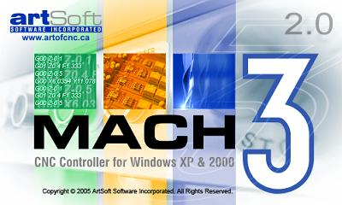
MACH3 MILL
Es un sistema de control computarizado que permite:
Comunicación con servomotores o motores a pasos usando una computadora.
Tiene un componente integrado que permite la comunicación directa entre el control y el CADCAM sin necesidad de guardar y exportar el Código G.
Compatible con la mayoría de los sistemas CAD-CAM
Es un paquete de software que corre sobre una computadora y lo vuelve en un controlador de máquina muy poderoso y económico para remplazar
Compatible con todas las versiones de Windows

Slide 26
SEÑALES PASO Y DIRECCIÓN (STEP Y DIR)
Mach3 pone el pulso de paso (1 lógico) en la salida (Step) para cada paso que el eje deba hacer. La dirección (Dir) será puesta antes de que el pulso de paso aparezca. La forma de onda de lógica se parece a la imagen El espacio entre los pulsos será más pequeño a mayor velocidad de los pasos.
La señal STEP es una señal de pulso muy corto, entre 1 y 5 us.

Slide 27
SISTEMA ELECTRÓNICO/ELÉCTRICO

Slide 28
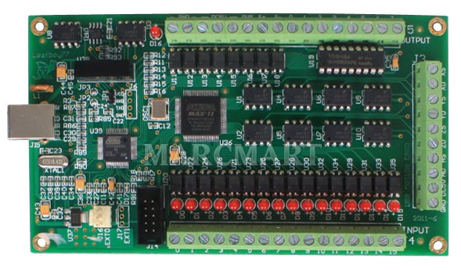
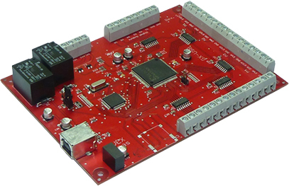
Adquisición DE LA INTERFAZ
Parámetros Técnicos | F.P. | 3 Axis Usb interface card-UC326 |  | CNC Usb Motion Controller for Mach3 GX-USB
Comunicación | 1 | 10 | USB | 10 | USB
 |  | 1 |  | 1
Compatibilidad con MACH3 | 2 | 10 | Todas las versiones, incluyendo Mach3 R3.042.040 | 9 | Compatible con R3.042.040 Mach3
 |  | 2 |  | 1,8
Compatibilidad con Windows | 1 | 10 | Windows2000/XP/Vista/Windows7. | 10 | Windows XP/Vista/Windows 7
 |  | 1 |  | 1
Ejes de Control | 2 | 10 | 3 Ejes (X-Y-Z) | 10 | 3 Ejes (X-Y-Z)
 |  | 2 |  | 2
Número de Entradas Digitales | 0,5 | 9 | 16 | 7 | 12
 |  | 0,45 |  | 0,35
Número de Salidas Digitales | 0,5 | 9 | 8 | 7 | 6
 |  | 0,45 |  | 0,35
Frecuencia de Paso Máximo | 1 | 10 | 200 khz | 10 | 200 khz
 |  | 1 |  | 1
Control de husillo | 0,5 | 10 | Para Motor DC | 10 | Para Motor DC
 |  | 0,5 |  | 0,5
Compatibilidad con motor PAP | 0,5 | 10 | SI | 10 | SI
 |  | 0,5 |  | 0,5
Costo | 1 | 9 | Bajo | 5 | Medio
 |  | 0,9 |  | 0,5
TOTAL | 10 | 9,8 |  | 9
3 axis usb interface card-UC326
CNC USB Motion Controller for Mach3 GX-USB

Slide 29

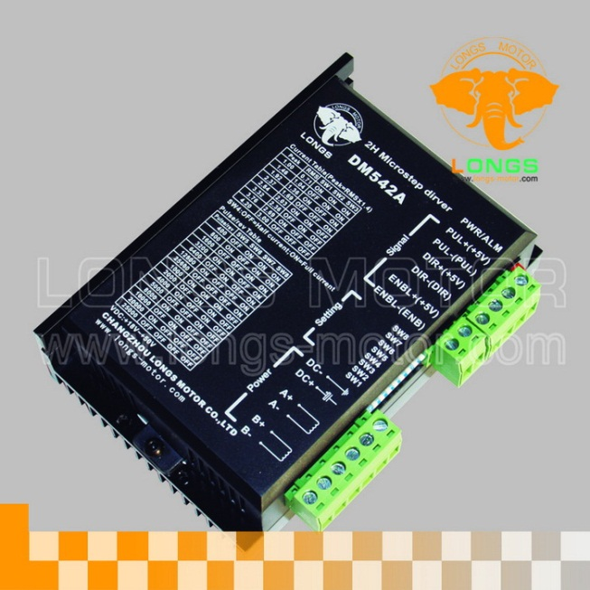
SISTEMA DE CONTROL PARA LOS 3 EJES
Sistema de Lazo Abierto
LONGS MOTOR STEPPER DRIVER DM542A
Parámetro | Capacidad
Voltaje de alimentación | 18-50 VDC
Corriente de entrada | < 4A
Temperatura | -40 ~85°C
Humedad | No condensación
Control | Posición y Dirección
Ajustes | 4 canales de ajuste del Pico de corriente desde 1 A hasta 4.2 A
 | 4 canales de resolución de paso desde 400 puls/rev hasta 25600 puls/rev

Slide 30
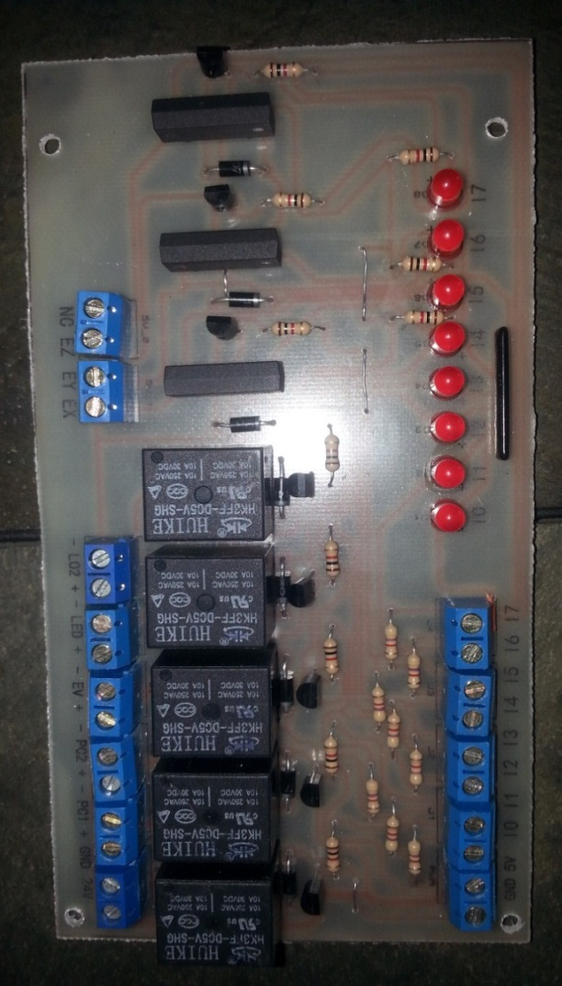
  PLACA DE ACONDICIONAMIENTO DE SALIDAS DIGITALES DE LA TARJETA PRINCIPAL UC326
CARACTERÍSTICAS TÉCNICAS:
Acondicionamiento de la señal de control de cambio de giro del motor trifásico mediante 2 relés de 24VDC – 10A.
  - Relé de activación/desactivación del contactor C1 (24VDC-10A) para generar el movimiento del motor trifásico en sentido horario
  - Relé de activación/desactivación del contactor C2(24VDC-10A) para generar el movimiento del motor trifásico en sentido anti horario
Acondicionamiento de señal de control para activación y desactivación de electroválvulas de 24VDC, una para refrigerante y otra para el ajuste de la entenalla
Acondicionamiento de señal para encendido y apagado de 2 focos de 24VDC, el uno como indicador de error y el otro como indicador que la CNC esta maquinando.
Acondicionamiento de señal para activación y desactivación de los drivers de los motores a PAP que controlan los 3 ejes X,Y,Z (5V)

Slide 31
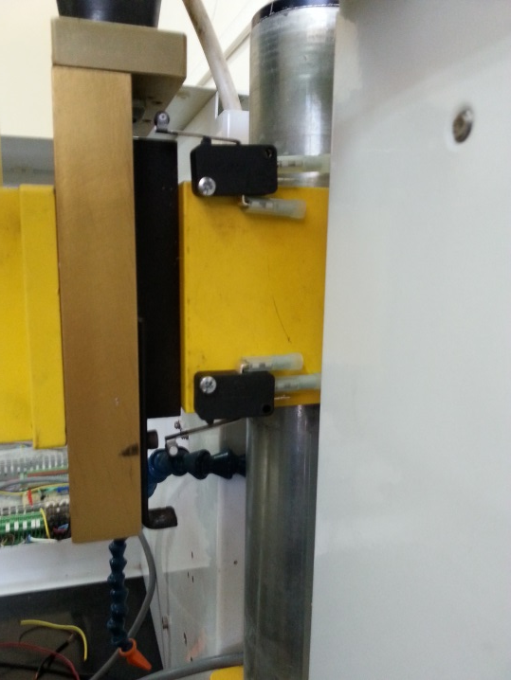
SENSORES FINALES DE CARRERA
Matriz de decisión Finales de Carrera Mecánicos y Sensores Inductivos
Parámetros Técnicos | F.P. | Final de Carrera Mecánico |  | Sensor Inductivo
Costo | 4 | 10 | Bajo | 5 | Alto
 |  | 4 |  | 2
Tamaño | 2 | 10 | Pequeño | 7 | Mediano
 |  | 2 |  | 1,4
Sensibilidad | 2 | 6 | Baja | 10 | Alta
 |  | 1,2 |  | 2
Complejidad en la Instalación | 1 | 10 | Fácil | 8 | Mediana
 |  | 1 |  | 0,8
Vida útil | 1 | 5 | Baja | 8 | Media
 |  | 0,5 |  | 0,8
TOTAL | 10 | 8,7 |  | 7

Slide 32
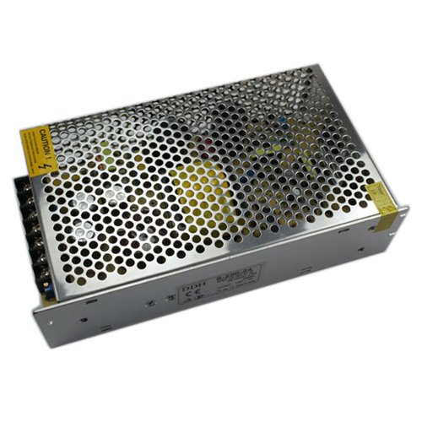
FUENTE DE PODER
VOLTAJE
Los accionamientos de conmutación trabajan prendiendo y apagando el voltaje a los terminales del motor mientras supervisan la corriente para alcanzar un nivel exacto de corriente de fase. Para hacer esto eficiente y silenciosamente, seleccionaremos una fuente de poder con un voltaje de por lo menos unas cinco veces el voltaje del motor. Depende de cuán rápido vamos hacer funcionar el motor. El único límite superior es el voltaje nominal máximo del accionamiento 50V DC.
CORRIENTE
Seleccionar una fuente de poder con por lo menos dos veces la corriente nominal de la fase del motor y una fuente no regulable para evitar la presencia de corrientes inrush, las cuales inicialmente puede bajar la tensión.
Fuente de Poder 24v DC. 10 A

Slide 33
ANALISIS DE RESULTADOS
    SISTEMA MECÁNICO
Finalizando la implementación del sistema mecánico se realizaron las pruebas de funcionamiento de los carros en las coordenadas X,Y,Z ajustando las respectivas guías, calibrando los movimientos de los mismos a través de los motores.
Los resultados obtenidos son los siguientes:
Reparación y verificación del estado de las partes constitutivas mecánicas.
Movimientos precisos
Uniformidad en los movimientos
Movimientos libre de ruido y vibraciones
SISTEMA DE CONTROL
Los resultados obtenidos son los siguientes:
Compatibilidad y excelente comunicación con el programa Mach3
Óptimo funcionamiento en el proceso de fresado, bajos condiciones establecidas por el operador.
Calibración y ajustes en la precisión.
Precisión de 0,01 mm en el posicionamiento.
Repetitividad en el proceso de fresado.
Control de parámetros mediante Interfaz de control y monitoreo.
Sistema eficaz en sus funciones y estéticamente presentable.

Slide 34
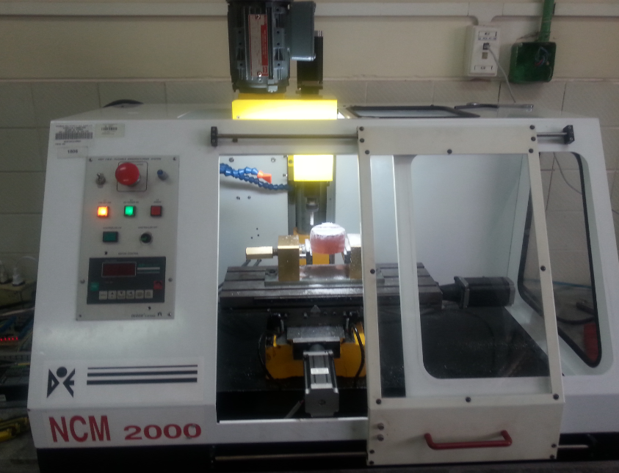
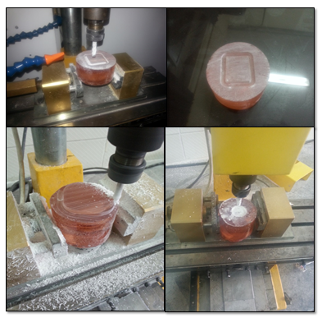
RESULTADOS
Máquina NCM-2000 maquinando
Resultados Obtenidos con la Máquina NCM-2000

Slide 35
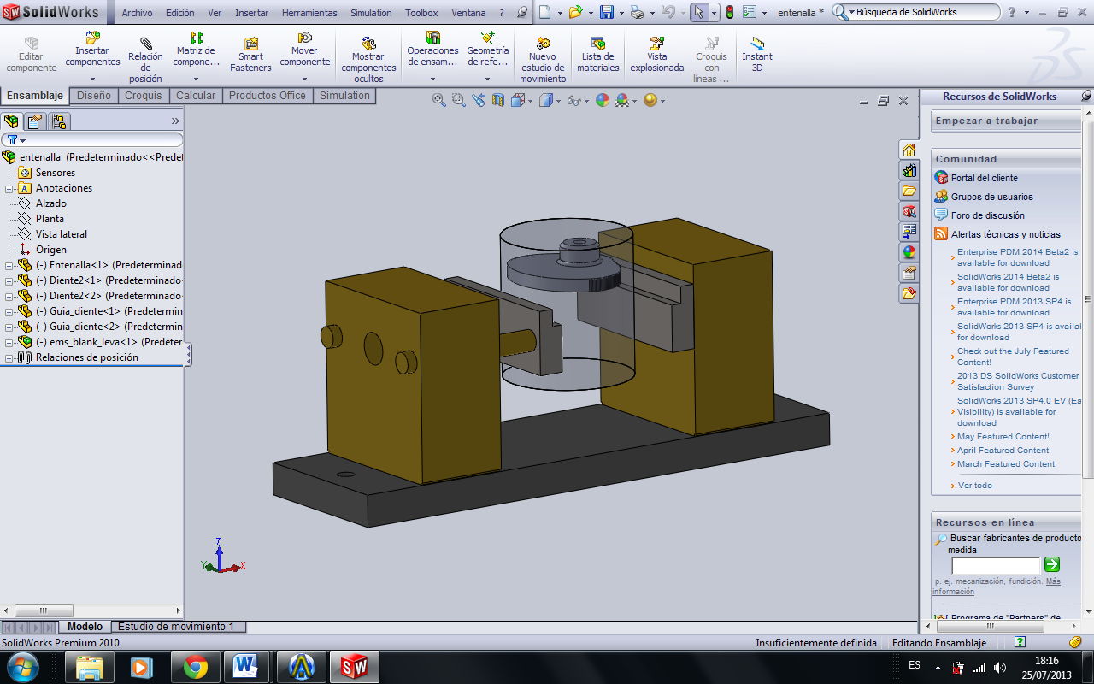
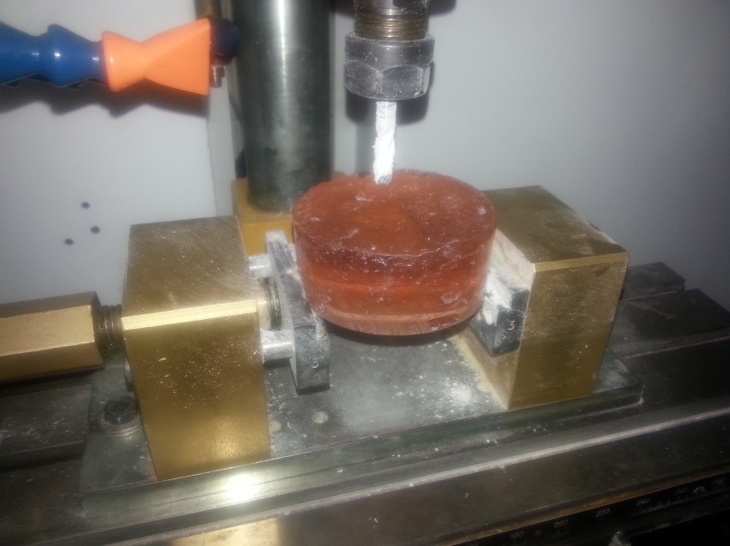
INSTRUCCIONES PARA LA OPERACIÓN DE LA MÁQUINA NCM-2000
1. Montar el material a mecanizar en la entenalla de sujeción de las piezas.
2. Realizar el diseño gráfico en Solidworks de la pieza a mecanizar como muestra en la imagen

Slide 36
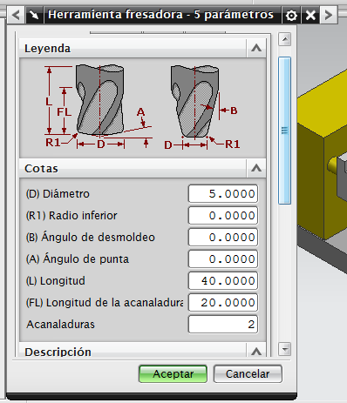
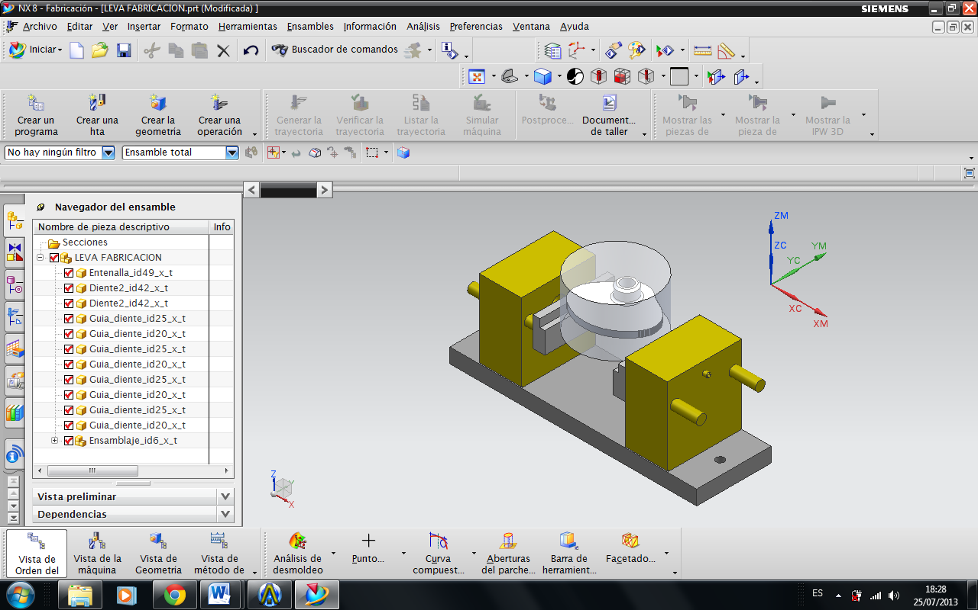
INSTRUCCIONES PARA LA OPERACIÓN DE LA MÁQUINA NCM-2000
3. Guardar el archivo con extensión .parasolid (*.x_t) para exportar hacia el programa NX8 como se ve en la imagen, en donde generaremos el código G
4. Para crear nuestra herramienta ingresar a la ventana de parámetros de herramienta y se completa como muestra la imagen, de acuerdo a la fresa de corte escogida.

Slide 37
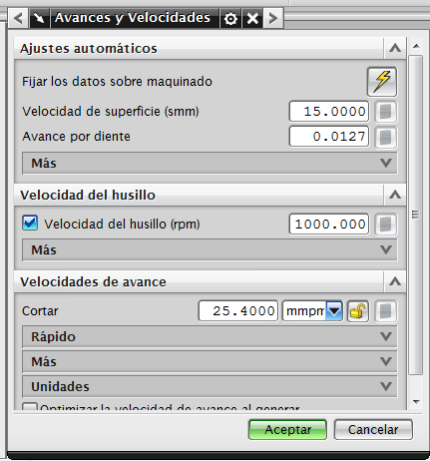
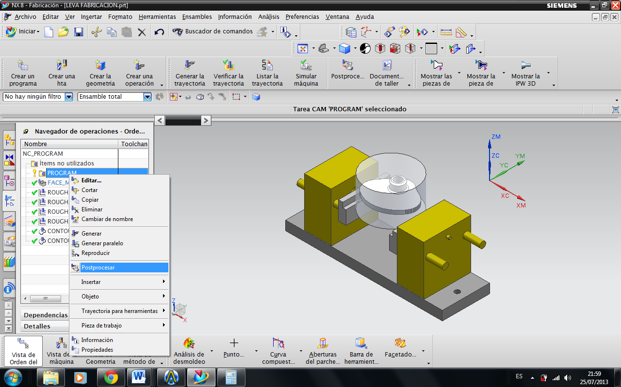
INSTRUCCIONES PARA LA OPERACIÓN DE LA MÁQUINA NCM-2000
5. Para la configuración de avances y velocidades se completa de acuerdo a la siguiente imagen
Una vez realizada todas las operaciones para el fresado en este caso de la leva como muestra la imagen se procede a generar el código G con la opción postprocesar.

Slide 38
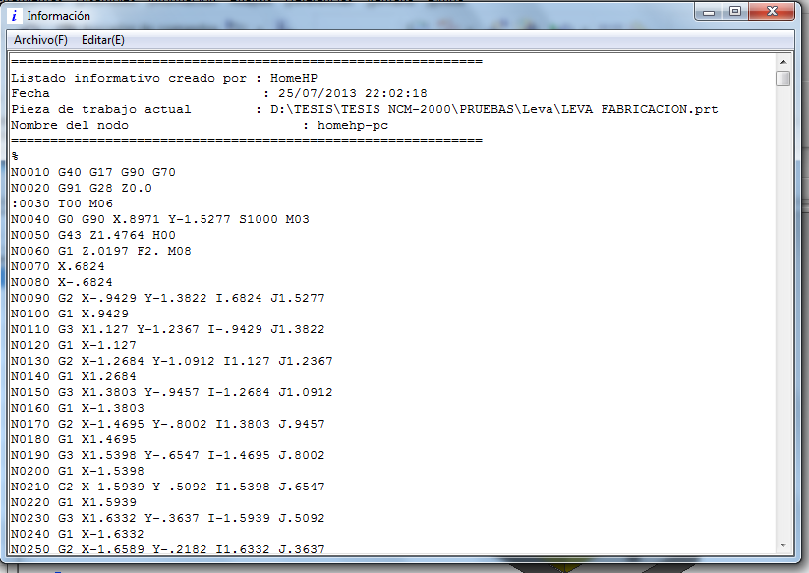
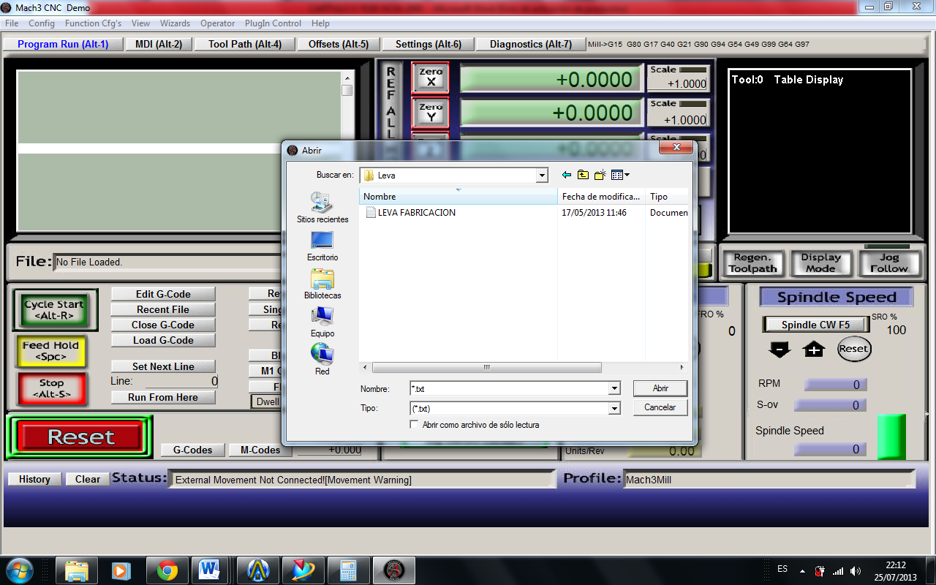
INSTRUCCIONES PARA LA OPERACIÓN DE LA MÁQUINA NCM-2000
7. Después de generar el código G se copia y se guarda en un archivo con extensión .txt (bloc de notas).
8. Abrir el programa Mach3 y cargar el archivo .txt haciendo click en la opción Load G-Code, como se indica en la imagen.

Slide 39


INSTRUCCIONES PARA LA OPERACIÓN DE LA MÁQUINA NCM-2000
9. Para la configuración de Mach3 y afinación de motores seguimos las siguientes indicaciones
Ir a la barra de menú config>setup units, aquí se selecciona el sistema de unidades en el cual se desea trabajar, pudiendo ser este el sistema métrico o el sistema inglés.
En la pantalla principal de Mach3 nos dirigimos a Config => Ports and Pins=> Port Set Up and Axis Selection, donde se desplegara una pantalla y en ella configuramos la frecuencia de trabajo

Slide 40


INSTRUCCIONES PARA LA OPERACIÓN DE LA MÁQUINA NCM-2000
En la misma pantalla principal dirigirse a Config => Ports and Pins=> Motor Outputs, donde configuraremos las salidas de los motores de la siguiente manera.
En la misma ventana de Port and Pins, seleccionamos la opción de Input Signals, para configurar todas las entradas digitales como los finales de carrera, paro de emergencia y entre otras dando un visto para activarlas.

Slide 41



AFINACIÓN DE MOTORES
$Pasos por unidad Mach3=Pasos por rev. en Mach3∙Rev de motor por unidad$
$$Pasos por Rev. Mach3=Pasos por Rev. del Motor$$
128 micro-pasos como máximo, esto significa que si tenemos un motor de 200 pasos/rev. Tendremos 25600 pasos por revolución del motor sin embargo se recomienda configurar el driver a 10 micro-pasos teniendo 2000 pasos por revolución del motor, siendo este valor suficiente.
$$Rev. del motor por unidad =\frac{rev. tornillo por unidad x Ns}{Nm}$$
Dónde:
Ns = Número de dientes del engranaje que se encuentra acoplado al tornillo.
Nm = Número de dientes del engranaje que se encuentra acoplado al eje de motor.
$$Rev. tornillo por unidad=\frac{1}{2}$$
$Rev. tornillo por unidad=\frac{1}{Paso efectivo del Tornillo}$

Slide 42

AFINACIÓN DE MOTORES
$$Pasos por unidad Mach3=2000 ∙0,5=1000 Pasos por unida Mach3$$

Slide 43

AFINACIÓN DE MOTORES
Las velocidades máximas para cada eje son las siguientes:
EJE X $n_{ad}=67,52 RPM$ $V_{x}=2057,56 mm/min$
EJE Y $n_{ad}=118,83 RPM$ $V_{y}=3621,15 mm/min$
EJE Z $n_{ad}=362, 7 RPM$ $V_{z}=11052,7 mm/min$
En cuanto a la aceleración, Artsoft creadores del programa Mach3 recomiendan configurar este valor de acuerdo a un sonido confortable en las pruebas de encendido y apagado, a pesar que esto no llega a ser científico da buenos y mejores resultados.

Slide 44


INSTRUCCIONES PARA LA OPERACIÓN DE LA MÁQUINA NCM-2000
10. Revisar las conexiones internas de la interfaz, que no exista cables sueltos y que los tornillos de las borneras estén bien apretados.
11. Encender la lámpara con el Interruptor ON/OFF para la Lámpara y después la fuente con el Interruptor 0N/OFF de fuente DC24V.

Slide 45

INSTRUCCIONES PARA LA OPERACIÓN DE LA MÁQUINA NCM-2000
12. Configuramos primero el cero de maquina (Home), realizando los respectivos movimientos de manera manual en los 3 ejes hasta posicionarlos en el lugar que el operario crea conveniente siempre y cuando este dentro de los rangos permitidos por los finales de carrera.
Una vez posicionado las coordenadas hacemos click en la opción ref all home como muestra la imagen, la misma que quedara guardada y los recuadros que están de color rojo pasaran a ser de color verde. Cada vez que ingresemos el código G28 los 3 ejes se posicionaran en dicha coordenada.

Slide 46

INSTRUCCIONES PARA LA OPERACIÓN DE LA MÁQUINA NCM-2000
13. Después seteamos el cero de pieza de manera manual de acuerdo a la forma de la pieza que se va maquinar. Una vez encontrada las coordenadas hacemos click en cada recuadro ZERO X, ZERO Y, ZERO Z y automáticamente se pondrán en cero cada eje como se muestra en la imagen

Slide 47

INSTRUCCIONES PARA LA OPERACIÓN DE LA MÁQUINA NCM-2000
14. Revisar el archivo diseñado en la pantalla principal del Mach3 en la sección de visualización del programa
15. Presionamos la opción Cycle Start para iniciar con el proceso de fresado como se observa en la FIG 5.50.
16. Y para finalizar estar constantemente pendiente del mecanizado, y si es que se produce alguna anomalía pulsar el botón Reset/Stop o el pulsador de emergencia.

Slide 48
ANÁLISIS ECONÓMICO
    COSTOS DIRECTOS
Costo de equipos importados
# | Descripción | Cant. | Valor Unit. | Valor Total
1 | Motores PAP | 3 | $ 65,00 | $ 195,00
2 | Controlador Motores PAP | 3 | $ 54,99 | $ 164,97
3 | Tarjeta de interfaz usb para 3 ejes UC326 | 1 | $ 159,95 | $ 159,95
4 | Fuente de Poder 24v/10A | 1 | $ 23,50 | $ 23,50
 |  |  | SUBTOTAL | $ 543,42
 |  |  | IMPORTACION (25%) | $ 135,86
 |  |  | TOTAL | $ 679,28

Slide 49
ANÁLISIS ECONÓMICO
Costo de equipos locales
z# | Descripción | Cant | Valor Unit. | Valor Total
1 | Braker de protección 6A | 1 | $ 7,80 | $ 7,80
2 | Relé de 3 contactores 24v/10A | 1 | $ 13,00 | $ 13,00
3 | Lámpara | 1 | $ 11,00 | $ 11,00
4 | Placa de potencia (ruteado y elementos) | 1 | $ 35,00 | $ 35,00
5 | Cables | 1 | $ 40,00 | $ 40,00
 |  |  | SUBTOTAL | $ 106,80
 |  |  | IVA (12%) | $ 12,82
 |  |  | TOTAL | $ 119,62

Slide 50
ANÁLISIS ECONÓMICO
Costo de Mano de Obra
# | Descripción | Cant | Valor Unit. | Valor Total
1 | Compostura Lata Base Principal | 1 | $ 20,00 | $ 20,00
2 | Acople Motores | 3 | $ 30,00 | $ 90,00
3 | Compostura Ajuste del Eje Z | 1 | $ 20,00 | $ 20,00
 |  |  | SUBTOTAL | $ 130,00
 |  |  | IVA (12%) | $ 15,60
 |  |  | TOTAL | $ 145,60
    COSTOS INDIRECTOS
    COSTO TOTAL
Descripción | Valor
Tramite Aduana | $ 30,00
Movilización de Maquinaria | $ 20,00
TOTAL | $ 50,00
Descripción | Valor
Costos Directos | $ 944,49
Costos Indirectos | $ 50,00
TOTAL | $ 994,49

Slide 51
CONCLUSIONES
El presente proyecto de tesis fue desarrollado en el laboratorio de CAD/CAM de la Escuela Politecnica del Ejercito y gracias a todos los conocimientos adquiridos en clases se pudo contribuir con la mejora del equipamiento y funcionamiento del mismo mediante la implementación de una interfaz computacional de control y monitoreo para la máquina NCM-2000, la cual a su vez va brindar a los alumnos una herramienta adecuada para maximizar sus conocimientos teoricos- practicos que van desde lo básico, como el principio de funcionamiento y el correcto encendido de la máquina hasta simulación y ejecucion de programas.
El presento diseño se basó bajo parámetros de corte para fresado como son velocidad de corte, velocidad de giro de la herramienta, velocidad de avance, profundidad de pasada y ancho de corte para poder dimensionar y adquirir motores a pasos que nos brinde excelentes prestaciones en torque, velocidad y precisión como lo son los motores Longs Motor Nema 23HS9442.

Slide 52

CONCLUSIONES
Se diseño y se adquirió un sistema de interfaz computacional a bajo costo, compatible con el programa Mach3 capaz de controlar y monitorear el proceso de fresado de la máquina NCM-2000 como lo es la tarjeta UC326. En la implementación del sistema se tomó en cuenta la evaluación y diseño del mismo a través de teorías nuevas como es el diseño concurrente con el objetivo de realizar la mejor selección del sistema. Seleccionando motores a pasos como los actuadores para los 3 ejes, los cuales generan el movimiento preciso para posicionar y realizar cada maquinado con características como: bajas vibraciones, bajo ruido, alta precisión, entre otras. Además se utilizaron drivers para estos motores para la mejorar la precisión y controlar el torque y de esta manera lograr uno de los sistemas más eficientes en la transmisión de movimiento con el objetivo de darle al sistema mayor robustez y fiabilidad.
Se concluye que el nuevo controlador de la máquina NCM-2000 posiciona con a cada eje con una precisión milimétrica de $0,01 \left(mm\right)$ y realiza el proceso de fresado con alta eficiencia, todo esto se constató mediante pruebas físicas que consistían en generación y simulación de código G con el programa NX8.0 y el proceso de fresado con el programa Mach3 para con piezas de materiales blandos.

Slide 53
CONCLUSIONES
La máquina NCM-200 desde un principio carecía de protecciones que brinden seguridad al operario como son los finales de carrera, sin embargo con este proyecto se pudo implementarlos y de esta manera lograr que el proceso de fresado para los estudiantes sea seguro y que a su vez evite colisiones o daños inesperados por negligencia.
Conociendo la falta de información sobre la maquina NCM-2000 previo a la elaboración de este proyecto, se realizó manuales de usuario, de operación y mantenimiento para el correcto y debido funcionamiento de la máquina NCM-2000.

Slide 54
RECOMENDACIONES
Se recomienda utilizar la máquina NCM-2000 siempre y cuando se conozca las características técnicas de la máquina y su funcionamiento, el primer paso es leer el manual de instrucciones que se encuentra en el capítulo 5.
La Escuela Politécnica del Ejército años atrás adquirió dos máquinas NCM-2000, hoy en día una de ellas, se encuentra operable gracias a este proyecto de tesis por lo que se recomienda seguir el mismo procedimiento como investigación científica para volver operable la otra máquina que se encuentra ubicada en el Laboratorio de Centro Integrado de Manufactura de la Carrera de Ingeniería Electrónica.
Si la Escuela Politécnica del Ejército y el laboratorio de CAD/CAM en un futuro requieren mejorar las características técnicas de la máquina se recomienda: implementar un nuevo motor, como husillo, de mayores prestaciones con su respectivo controlador de velocidad para poder maquinar cualquier tipo de material.
Se recomienda también como mejoras a un futuro implementar una mesa soporte propio de la máquina para evitar vibraciones y el constante movimiento de la misma dentro del laboratorio.

Slide 55
NCM-2000
GRACIAS

